Slide 1



المستوى
المقاعد
محدودة
1
النشاط العلمي
المرجع: الفضاء في النشاط العلمي
الدرس الثاني : أبصر و أسمع
الوحدة 1
الأسبوع 2
إعداد: الأستاذ سيف الدين الزرايفي
م.م العقاد الرائدة – مديرية الجديدة

Slide 2






خاص بالأستاذ
الشروط والوسائل الديداكتيكية والتقنية
مؤشر الليزر
مطابقة الشرائح لإطار العرض
المذكرة اليومية: جذاذة
حاسوب جاهز يتضمن شرائح الدرس

Slide 3
خاص بالأستاذ
تقديم الوحدة الأولى
ألمس الأشياء
الدرس 1
أبصر و أسمع
الدرس 2
أتذوق و أشم
الدرس 3
كيف أصنع كتيبا ؟
الدرس 4
الاستراتيجيات
أدعم تعلماتي و أنميها
أقوم تعلماتي

Slide 4
درس اليوم
أبصر و أسمع

Slide 5

خاص بالأستاذ
مراحل الحصة
وضعية الانطلاق
1
أتساءل
2
أقترح فرضيات
3
أختبر فرضياتي
4
أستخلص
5
أطبق
6

Slide 6
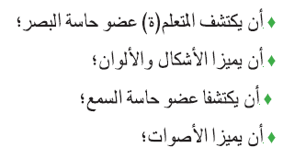

خاص بالأستاذ
عند نهاية الحصة
على الأقل % 80 من المتعلمين سيكونون قادرين على:

Slide 7
وضعية الانطلاق

Slide 8



6. أطبق | 5. أستخلص | 4. أختبر فرضياتي | 3. أقترح فرضيات | 2. أتساءل | 1. وضعية الانطلاق
ضعوا الكراسة في القمطر.
Version provisoire pour la formation des enseignants
Version provisoire pour la formation des enseignants

Slide 9

6. أطبق | 5. أستخلص | 4. أختبر فرضياتي | 3. أقترح فرضيات | 2. أتساءل | 1. وضعية الانطلاق
مرحبا بكم ، سننطلق في حصة النشاط العلمي.
Version provisoire pour la formation des enseignants
Version provisoire pour la formation des enseignants

Slide 10
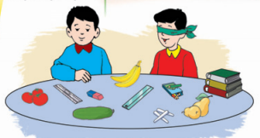
وضعية الانطلاق
Situation déclenchante
1-
أطلب من المتعلمين إغلاق أعينهم واستماع إلى مجموعة من الأصوات المختلفة (مثل الصفير، التصفيق، النقر على الطاولة).
بعد كل صوت، أطلب منهم تخمين ما إذا كان الصوت قادمًا من اليمين أو اليسار.
2-
سؤال التقصي
بم أبصر و أسمع ؟

Slide 11



الفرضيات:
Les hypothèses

Slide 12


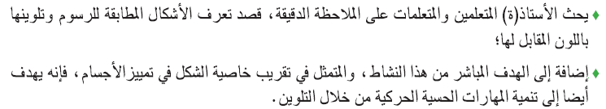
أختبر فرضياتي

Slide 13

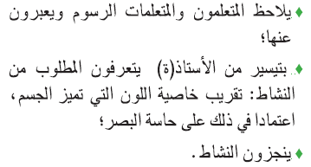
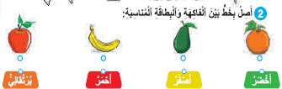
أختبر فرضياتي

Slide 14


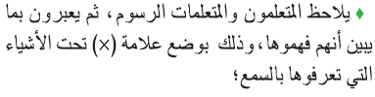
أختبر فرضياتي

Slide 15

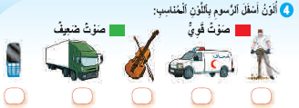
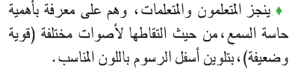
أختبر فرضياتي

Slide 16


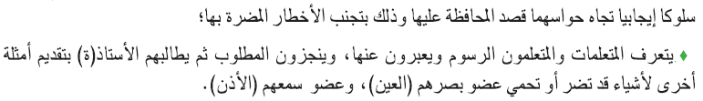
أختبر فرضياتي

Slide 17



أستخلص
يستخلصون :

Slide 18

أطبق

Slide 19


المعجم

Slide 20




شكرا لكم
على حسن انتباهكم
و إلى اللقاء

